Slide 1
访客小程序使用介绍
2023/05

Slide 2
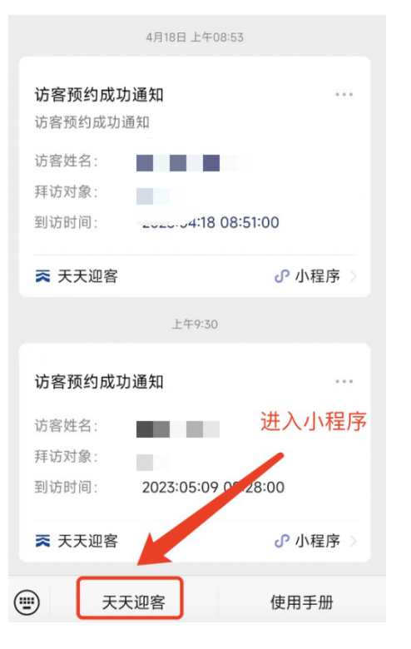
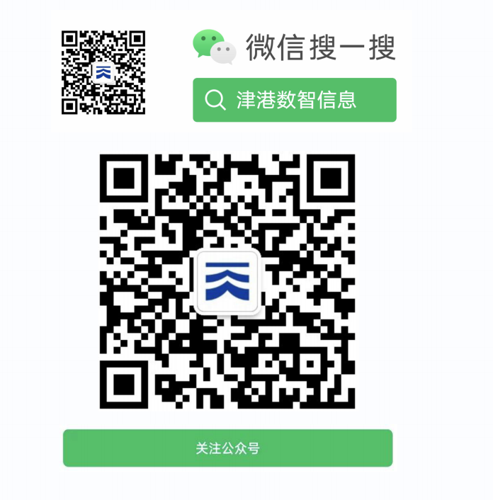
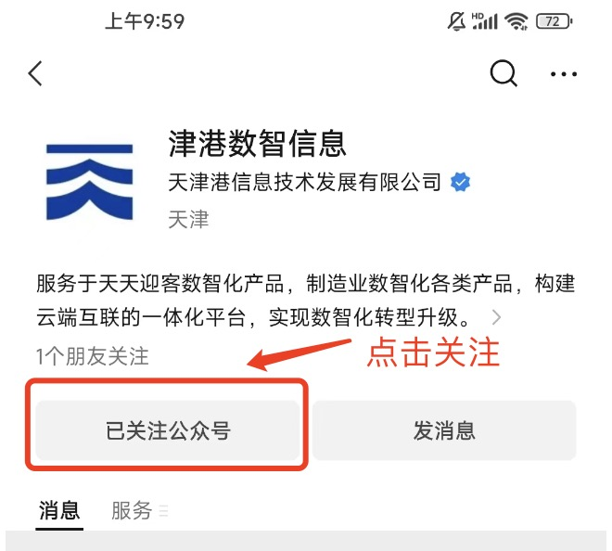
津港数智信息-关注公众号
注意：第一次使用人员，需要关注此公众号

Slide 3
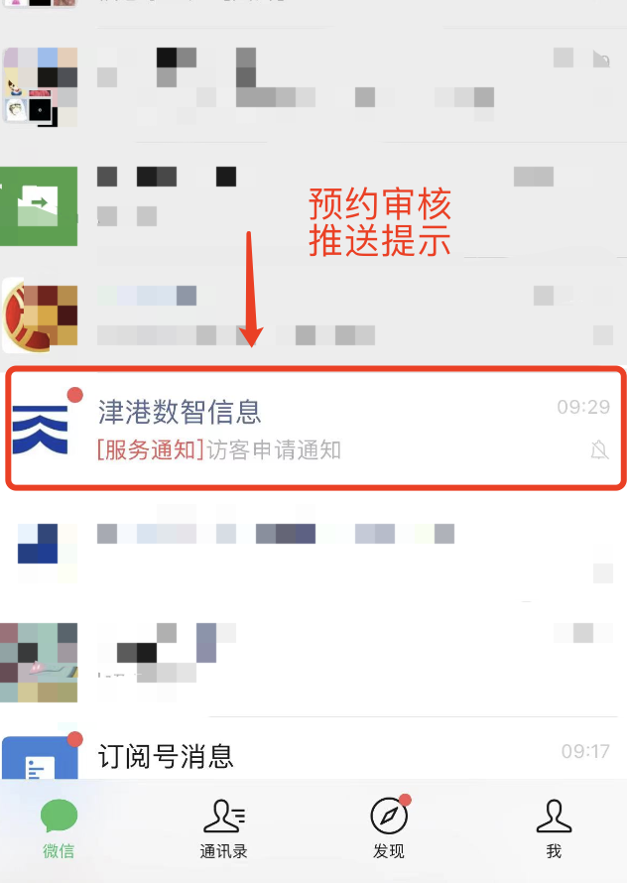
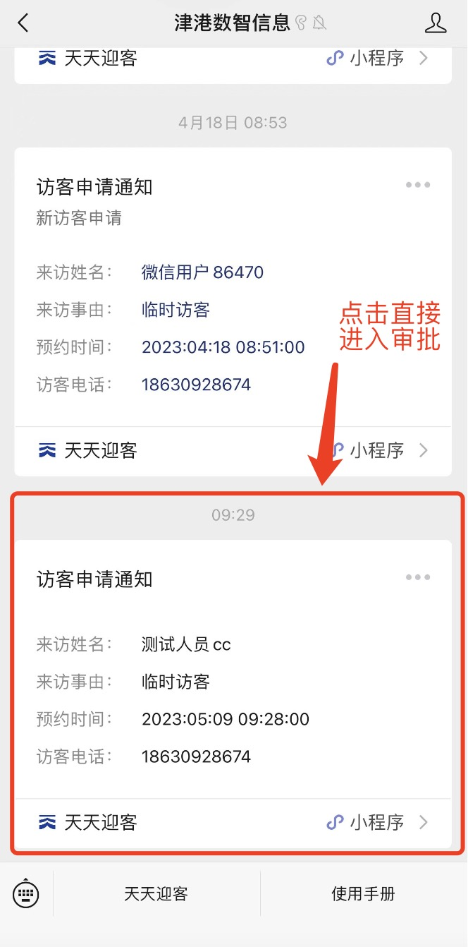
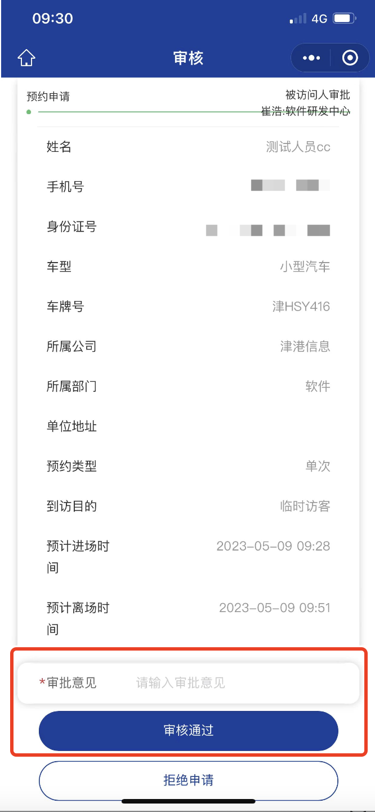
员工-预约审批

Slide 4
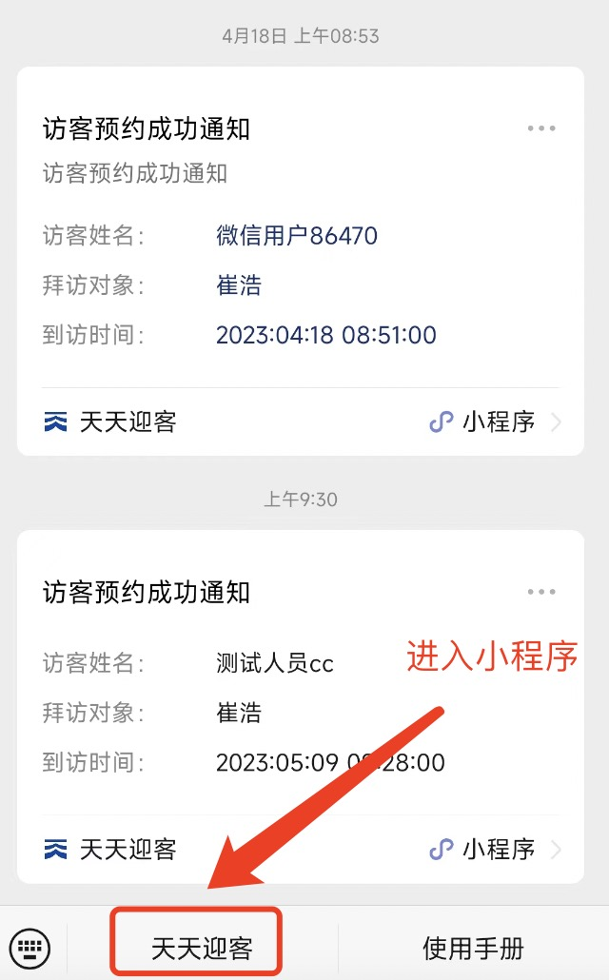
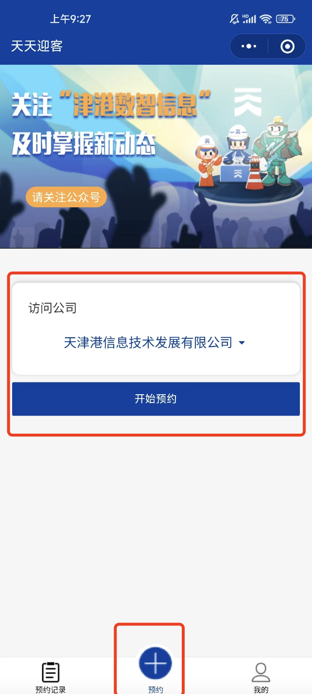
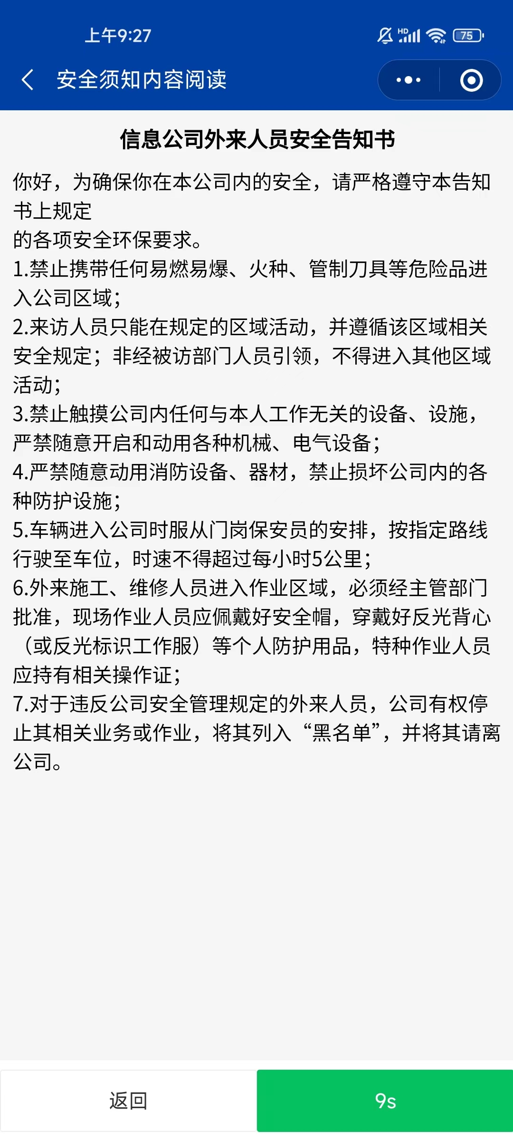
访客-预约流程1
③阅读公司安全告知书
倒计时阅读安全告知书
①进入“天天迎客”小程序
（1）进入小程序
②在线预约
选择预约公司，开启预约操作

Slide 5
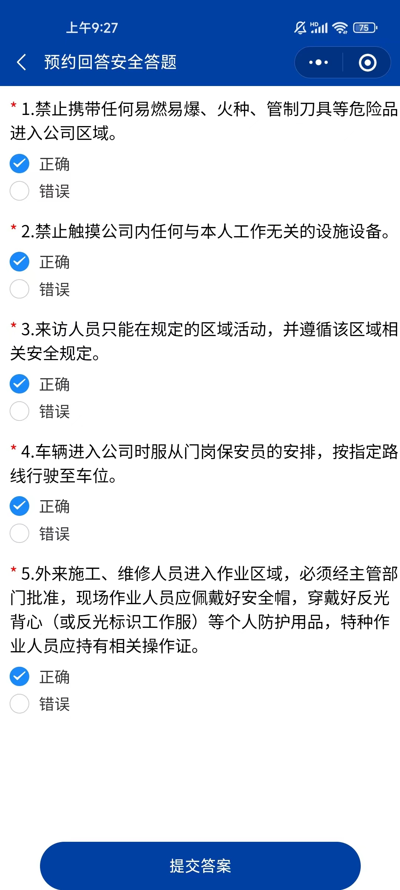
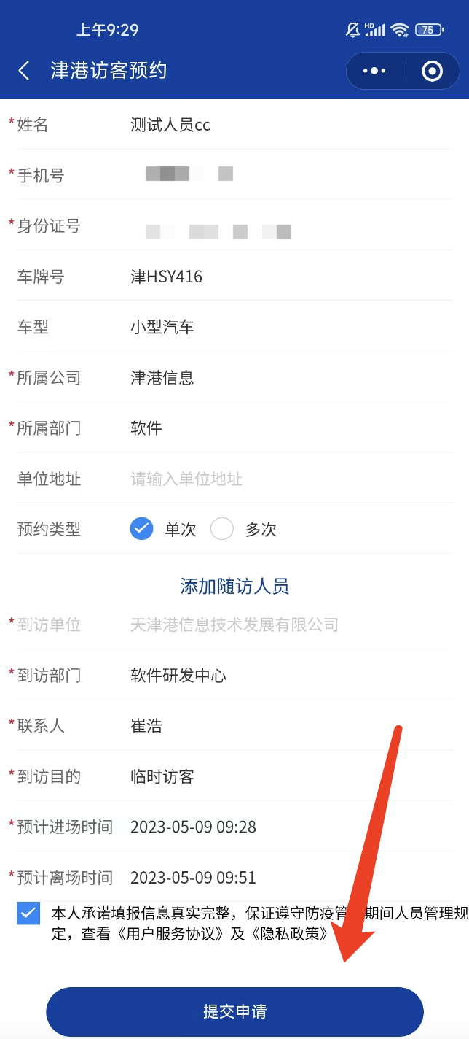
访客-预约流程2
④在线安全答题
公司要求安全知识
进行培训答题操作
⑤填写预约信息
填写预约信息提交申请

Slide 6
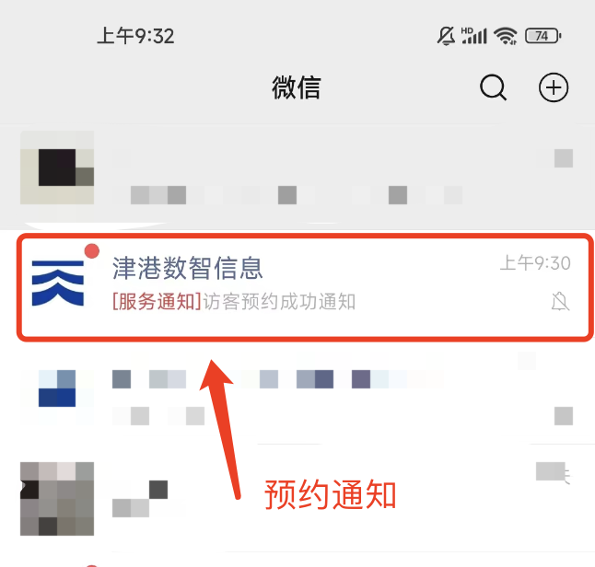
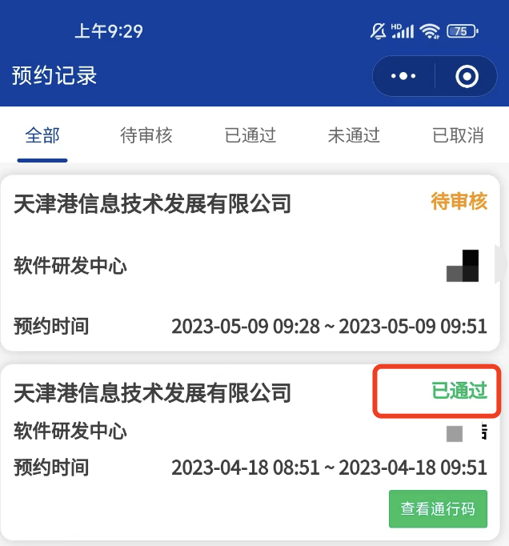
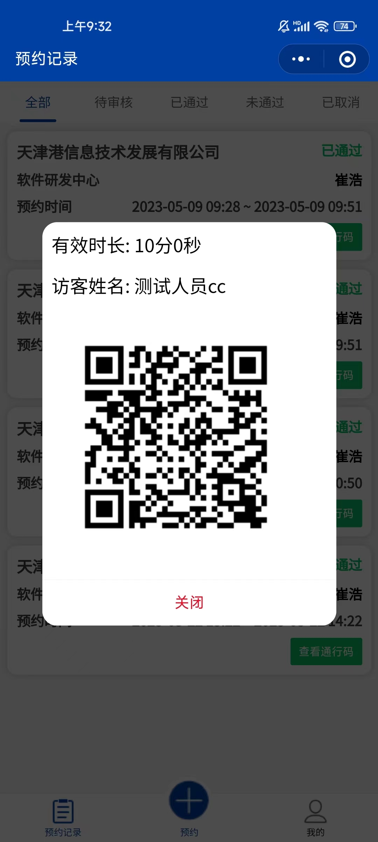
访客-访客预约流程3
⑤等待预约结果通知
预约通知会在“津港数智信息”公众号中进行实时推送，注意查看
⑥预约成功
预约成功，可直接查看通行二维码，前往目的地扫码通行

Slide 7
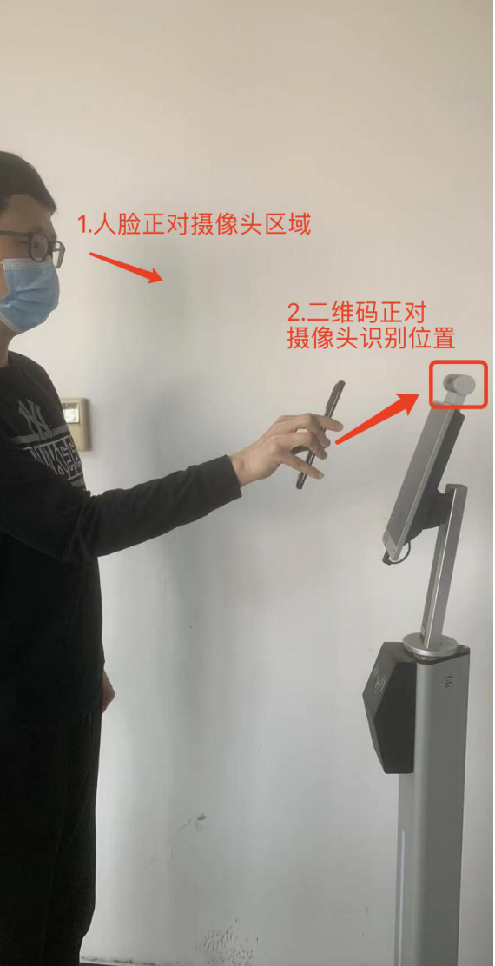
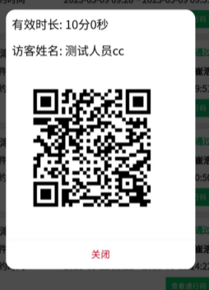
访客-进出鉴权方式1
校验方式①：预约凭证二维码
可通过小程序预约凭证二维码，扫码闸机识别模块，进闸/出闸。
注意：
1.人脸正对面板摄像头
2.手机打开二维码界面
反扣摄像头识别位置

Slide 8
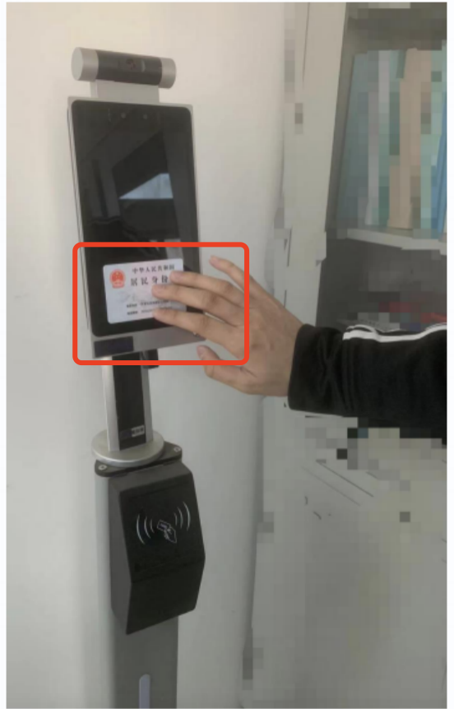
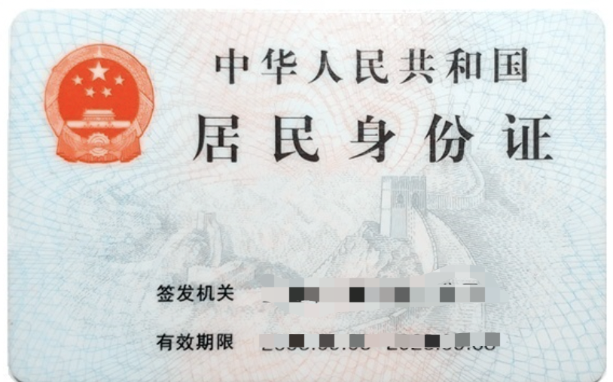
访客-进出鉴权方式2
校验方式②：二代身份证
访客人员使用身份证原件，主机扫描闸机身份证识别模块位置（红色位置），进行鉴权进闸/出闸

Slide 9

结束

